Slide 1




2026
SILABUS PELATIHAN: SATU HARI PENUH PRAKTIK
In-House Training Pelayanan Inklusif bagi Konsumen Disabilitas, PT BPR NBP 27, Bandung. 10 peserta, 08.30 - 16.30 WIB.
Staf garda depan belajar dengan mempraktikkan langsung, didampingi penyandang disabilitas. Teori hanya 30 menit. Sisa hari dipakai untuk mencoba sendiri setiap situasi yang akan mereka temui di loket.
30 menit
TEORI
Sisanya, lebih dari 5 jam, dipakai untuk praktik dan simulasi.
2 peraga
DISABILITAS
Co-trainer Tuli dan peraga netra memandu praktik dan memberi masukan langsung.
10 peserta
PRAKTIK SEMUA
Setiap peserta mencoba sendiri setiap praktik, dengan pasangan yang tetap sepanjang hari.
Waktu (WIB) | Kegiatan | Yang terjadi
08.30 - 08.45 | Pembukaan | Peserta berkenalan dengan tim dan dibagi menjadi pasangan praktik.
08.45 - 09.00 | Pre-test | 15 soal singkat untuk melihat pemahaman awal peserta.
09.00 - 09.30 | Modul 1. Aturan OJK untuk layanan disabilitas | Satu-satunya sesi paparan: apa yang wajib dilakukan bank dan bukti apa yang disimpan.
09.30 - 10.15 | Modul 2. Menyambut dan memandu nasabah netra | Peserta bergantian memakai penutup mata dan memandu rekannya dari pintu sampai kursi.
10.15 - 10.30 | Rehat kopi
10.30 - 12.00 | Modul 3. Bahasa isyarat di loket | Belajar langsung dari co-trainer Tuli: abjad jari, angka, dan 20 kata yang paling sering dipakai di loket.
12.00 - 13.00 | Istirahat, salat, dan makan siang
13.00 - 14.00 | Modul 4. Kursi roda dan ruang layanan | Mendorong kursi roda di ramp dan memeriksa bersama ruang layanan BPR.
14.00 - 15.00 | Modul 5. Slip, cap jempol, dan saksi | Simulasi transaksi nasabah netra, dari pembacaan slip sampai pengesahan.
15.00 - 15.15 | Rehat kopi
15.15 - 16.30 | Modul 6. Simulasi layanan lengkap dan penutupan | Lima situasi nyata dari pintu masuk sampai keluhan, lalu post-test dan penutupan.
0877-7413-4288
www.sanggabiz.com
partnership@sanggabiz.com

Slide 2
2026
SILABUS PELATIHAN: MODUL 1 DAN 2
Apa yang dipelajari, apa yang dilakukan peserta, dan apa hasilnya.
Modul | Yang dipelajari | Kegiatan peserta | Alat dan media | Hasil
Modul 1 Aturan OJK untuk layanan nasabah disabilitas 09.00 - 09.30 WIB | • Kewajiban bank menurut POJK 22/2023 dan Pedoman SETARA OJK • Ragam disabilitas yang mungkin datang ke kantor • Risiko bila nasabah ditolak atau transaksinya tidak sah • Bukti layanan yang perlu disimpan untuk pemeriksaan OJK | • Trainer membuka dengan satu cerita: nasabah netra diminta pulang dan datang lagi bersama keluarga. Peserta membahas apa yang keliru. • Paparan singkat tentang aturan dan bukti yang disimpan. • Kuis cepat: peserta mengangkat kartu Boleh atau Tidak untuk enam situasi di loket. | Alat: Kartu Boleh dan Tidak Media: Presentasi, modul ringkas aturan dan SOP | Peserta tahu apa yang wajib dilakukan bank dan bukti apa yang disimpan.
Modul 2 Menyambut dan memandu nasabah netra 09.30 - 10.15 WIB | • Menyapa dan menawarkan bantuan tanpa langsung menyentuh • Bicara langsung kepada nasabah, bukan kepada pendamping • Memandu nasabah: posisi lengan, pintu, undakan, sampai duduk • Menjelaskan arah dengan jelas, misalnya "kursi ada di kanan Ibu" | • Peraga netra dan trainer memperagakan rute dari pintu masuk sampai meja CS. • Peserta berpasangan. Satu memakai penutup mata, satu memandu lewat rute yang ditandai di lantai, lalu bertukar. • Peraga netra memberi masukan langsung kepada setiap pasangan. | Alat: Penutup mata, tongkat putih, lakban penanda rute Media: Peragaan langsung, lembar praktik | Setiap peserta pernah memandu dan pernah dipandu, jadi paham rasanya dari dua sisi.
0877-7413-4288
www.sanggabiz.com
partnership@sanggabiz.com

Slide 3
2026
SILABUS PELATIHAN: MODUL 3 DAN 4
Apa yang dipelajari, apa yang dilakukan peserta, dan apa hasilnya.
Modul | Yang dipelajari | Kegiatan peserta | Alat dan media | Hasil
Modul 3 Bahasa isyarat di loket 10.30 - 12.00 WIB | • Menarik perhatian dan berhadapan dengan nasabah Tuli • Abjad jari dan angka untuk nama, nomor rekening, dan nominal • 20 isyarat loket: salam, setor, tarik, rekening, tanda tangan, dan lainnya • Menulis kalimat pendek bila isyarat belum cukup | • Co-trainer Tuli membuka sesi dengan isyarat, peserta menebak artinya. • Latihan abjad jari: setiap peserta mengeja namanya dan satu nomor rekening. • Latihan 20 isyarat loket, dikoreksi langsung oleh co-trainer. • Loket tanpa suara: berpasangan, satu peserta menjadi teller yang tidak boleh bersuara. | Alat: Papan tulis genggam dan spidol, kartu transaksi latihan Media: Kartu Saku Isyarat Perbankan, peragaan co-trainer Tuli | Peserta bisa melayani satu transaksi sederhana dengan nasabah Tuli dan membawa pulang kartu saku isyarat.
Modul 4 Kursi roda dan ruang layanan 13.00 - 14.00 WIB | • Bertanya dulu sebelum mendorong, bicara sejajar mata • Mengunci rem, naik dan turun ramp dengan aman • Menata meja loket agar terjangkau dari kursi roda • Mengatur antrean prioritas | • Trainer memperagakan cara memakai rem dan melewati ramp. • Peserta bergantian duduk di kursi roda dan mendorong rekannya di ramp. • Dua kelompok berkeliling ruang layanan BPR dengan daftar periksa, lalu memotret yang sudah baik dan yang perlu diperbaiki. | Alat: Kursi roda, meteran, kamera ponsel Media: Peragaan langsung, daftar periksa ruang layanan | Daftar temuan ruang layanan yang menjadi rekomendasi perbaikan fasilitas di laporan.
0877-7413-4288
www.sanggabiz.com
partnership@sanggabiz.com

Slide 4
2026
SILABUS PELATIHAN: MODUL 5 DAN 6
Apa yang dipelajari, apa yang dilakukan peserta, dan apa hasilnya.
Modul | Yang dipelajari | Kegiatan peserta | Alat dan media | Hasil
Modul 5 Slip, cap jempol, dan saksi 14.00 - 15.00 WIB | • Memeriksa e-KTP dan mencocokkan wajah • Membacakan slip: nama, nomor rekening, dan nominal dalam angka dan kata • Memberi pilihan tanda tangan atau cap jempol, dengan saksi dari bank • Batas peran pendamping dan menjaga kerahasiaan data | • Trainer menjelaskan alur sesuai SOP BPR. • Simulasi bertiga: teller, nasabah netra dengan pendamping, dan saksi. Tiga putaran dengan peran bergantian. • Kasie Operasional memeriksa kelengkapan berkas setiap kelompok. | Alat: Slip setoran dan penarikan kosong, bantalan tinta, KTP contoh Media: Contoh formulir pembacaan slip | Peserta tahu langkah transaksi yang sah, dan Kasie memegang contoh berkas yang lengkap.
Modul 6 Simulasi layanan lengkap 15.15 - 16.30 WIB | • Alur layanan dari security, CS, teller, sampai Kasie • Menanggapi keluhan nasabah disabilitas dengan tenang • Mencatat layanan sebagai bukti | • Lima situasi dimainkan: nasabah netra di pintu masuk, nasabah Tuli membuka rekening, setoran nasabah netra, penarikan dengan cap jempol, dan keluhan pengguna kursi roda. • Peraga netra dan co-trainer Tuli berperan sebagai nasabah. Kasie mengamati dengan lembar pengamatan. • Trainer membahas hasilnya, lalu post-test, survei kepuasan, dan penutupan. | Alat: Kartu situasi role-play Media: Simulasi, lembar pengamatan, post-test | Setiap peserta sudah mempraktikkan layanan utuh sebelum kembali ke loket.
0877-7413-4288
www.sanggabiz.com
partnership@sanggabiz.com

Slide 5
2026
YANG DIDAPAT PT BPR NBP 27
Hasil yang bisa langsung dipakai di loket, dan bukti yang bisa ditunjukkan saat pemeriksaan OJK.
Untuk staf garda depan
Untuk Kasie dan manajemen
Cara kami memastikan hasilnya
• Percaya diri melayani nasabah netra, Tuli, dan pengguna kursi roda
• Kartu saku isyarat untuk meja teller dan CS
• Modul ringkas aturan dan SOP layanan disabilitas
• Sertifikat perorangan yang merujuk POJK 22/2023
• Lembar pengamatan untuk memantau layanan di kantor
• Contoh berkas transaksi cap jempol yang lengkap
• Laporan evaluasi: nilai pre-test dan post-test, foto dan video
• Rekomendasi perbaikan fasilitas dari pemeriksaan ruang layanan
• Pre-test dan post-test dengan soal yang sama
• Setiap praktik diamati dan diberi masukan oleh peraga disabilitas
• Kasie ikut menilai simulasi akhir
• Laporan dikirim paling lambat 7 hari kerja setelah pelatihan
Dipandu langsung oleh penyandang disabilitas. Trainer utama berpengalaman di layanan perbankan, didampingi co-trainer Tuli untuk bahasa isyarat dan peraga netra untuk pemanduan dan pembacaan slip. Peserta belajar dari orang yang setiap hari menjadi nasabah.
0877-7413-4288
www.sanggabiz.com
partnership@sanggabiz.com

Slide 6
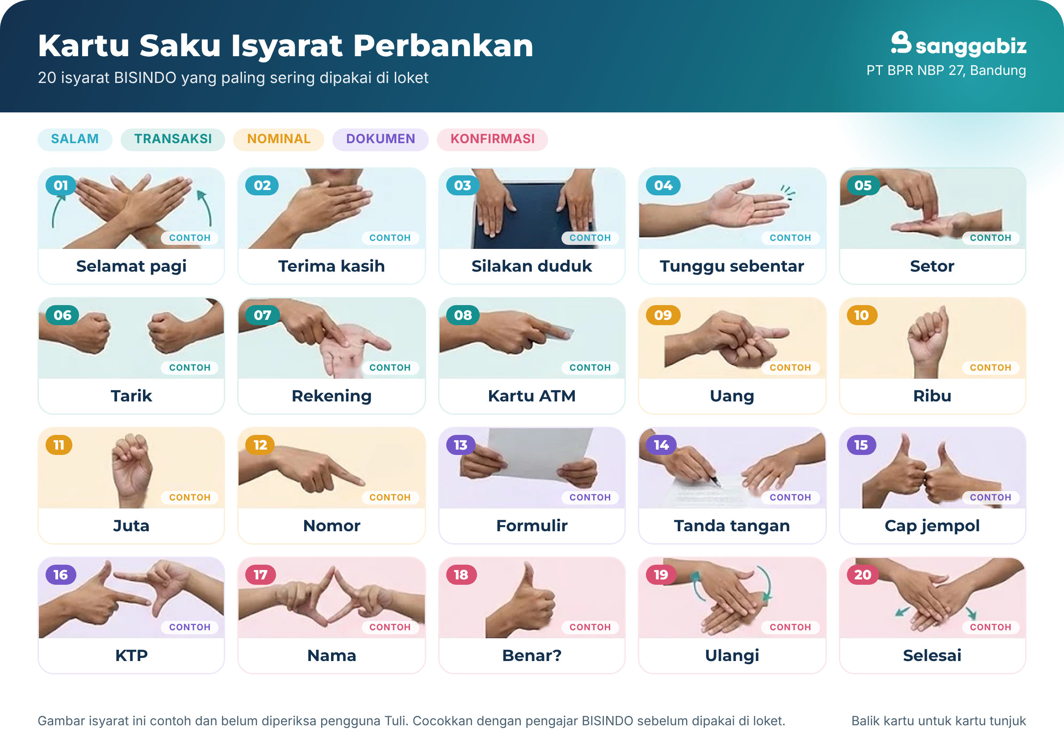
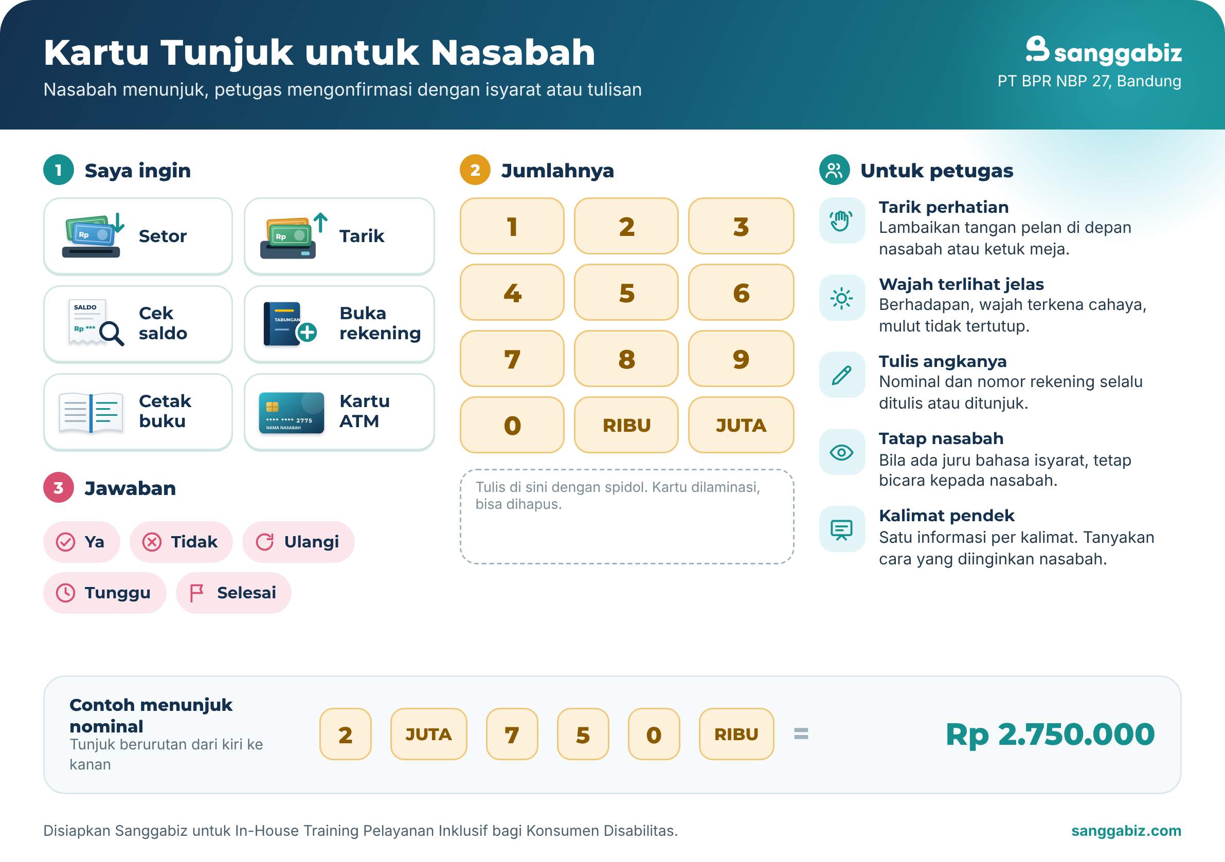
2026
CONTOH ASET PELATIHAN: KARTU SAKU ISYARAT PERBANKAN
Salah satu yang dibawa pulang peserta. Disiapkan Sanggabiz untuk meja teller dan CS PT BPR NBP 27.
Sisi depan: 20 isyarat loket
Sisi belakang: kartu tunjuk
Apa ini
Kartu dua sisi seukuran A5, dilaminasi. Sisi depan memuat 20 isyarat loket dengan foto peragaan. Sisi belakang adalah kartu tunjuk: nasabah menunjuk layanan dan jumlah uang, petugas mengonfirmasi.
Isyarat setempat
Gambar isyarat di kartu contoh ini masih ilustrasi. Pada kartu yang dibagikan ke peserta, foto isyarat diperagakan dan diperiksa co-trainer Tuli dari Bandung, sesuai isyarat nasabah setempat.
Dipakai di
Dipakai di Modul 3 dan simulasi Modul 6, lalu disimpan di meja teller dan CS.
0877-7413-4288
www.sanggabiz.com
partnership@sanggabiz.com

Slide 7
2026
RINCIAN ANGGARAN
Satu paket untuk 10 peserta sesuai TOR bagian VII. Harga sudah termasuk pajak.
No | Uraian | Volume | Harga satuan (Rp) | Jumlah (Rp)
 | Persiapan dan koordinasi
1 | Manajer proyek: koordinasi BPR, persiapan, dokumentasi, laporan | 0,075 orang-bulan | 8.000.000 | 600.000
 | Modul dan kit
2 | Penyesuaian modul dan kit dengan SOP layanan PT BPR NBP 27 | 1 paket | 1.000.000 | 1.000.000
3 | Cetak kit peserta: modul ringkas, kartu saku isyarat laminasi, lembar praktik | 10 set | 75.000 | 750.000
 | Pelaksanaan
4 | Trainer utama, layanan perbankan inklusif | 6 jam | 750.000 | 4.500.000
5 | Co-trainer Tuli, bahasa isyarat BISINDO | 1 hari | 600.000 | 600.000
6 | Peraga netra, pemanduan dan pembacaan slip | 1 hari | 600.000 | 600.000
7 | Sewa kursi roda untuk praktik | 1 unit | 150.000 | 150.000
8 | Penutup mata untuk praktik pemanduan | 10 buah | 10.000 | 100.000
9 | Papan tulis genggam dan spidol | 5 set | 25.000 | 125.000
10 | Bantalan tinta untuk simulasi cap jempol | 3 buah | 15.000 | 45.000
11 | Lakban warna penanda rute praktik | 2 gulung | 15.000 | 30.000
12 | Transport tim ke lokasi pelatihan | 4 orang | 100.000 | 400.000
 | Evaluasi dan laporan
13 | Pre-test, post-test, lembar pengamatan praktik, dan survei kepuasan | 1 paket | 350.000 | 350.000
14 | Laporan evaluasi: rekap nilai, foto, rekomendasi perbaikan fasilitas | 1 paket | 600.000 | 600.000
15 | Sertifikat perorangan, cetak dan elektronik | 10 lembar | 7.500 | 75.000
 | Jumlah biaya langsung |  |  | 9.925.000
 | Fee 10 persen |  |  | 992.500
 | Total, sudah termasuk pajak |  |  | 10.917.500
Total paket
Rp 10.917.500
Sudah termasuk pajak, di dalam pagu TOR Rp 10.000.000 sampai Rp 11.000.000.
Sudah termasuk
• Honor trainer utama, co-trainer Tuli, dan peraga netra
• Penyesuaian materi dengan SOP layanan BPR
• Kit cetak untuk 10 peserta, termasuk kartu saku isyarat
• Perlengkapan praktik: kursi roda, penutup mata, papan tulis, bantalan tinta
• Transport tim ke lokasi
• Pre-test, post-test, sertifikat, dan laporan evaluasi
Disediakan PT BPR NBP 27
• Ruang rapat ber-AC, proyektor, dan sound system
• Makan siang dan dua kali rehat kopi untuk peserta dan tim
Tim pelaksana dipilih dari Bandung dan sekitarnya, jadi tidak ada biaya menginap. Dokumentasi foto dikerjakan manajer proyek, jadi tidak ada biaya fotografer terpisah.
0877-7413-4288
www.sanggabiz.com
partnership@sanggabiz.com

